Slide 1


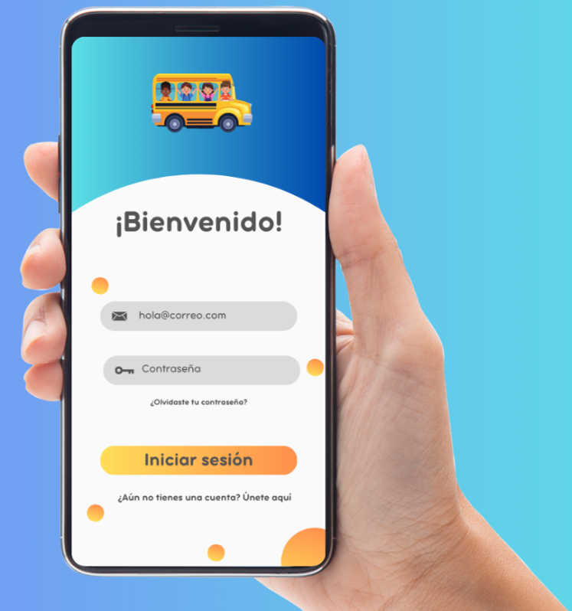
PROYECTO SAFEKIDS
Equipo: Brayan Galaz, Nicolás Aliaga, Sebastián Pinto
Docente: Mariluz Rodriguez Donoso
Sección: Capstone-001D
Fecha: 14 de Octubre de 2024

Slide 2
INTRODUCCIÓN
SafeKIDS es un proyecto diseñado para mejorar la seguridad de los estudiantes durante su trayecto diario desde el hogar hasta la escuela. El sistema permite un seguimiento en tiempo real mediante una aplicación móvil dirigida a los conductores de transporte escolar, quienes escanean un código QR único asociado a cada estudiante al momento de subir y bajar del vehículo.
Los padres y el personal escolar pueden acceder a la información a través de una Aplicación que les permite monitorear la ubicación del vehículo en tiempo real, así como consultar los datos del conductor y del vehículo.
SafeKIDS ofrece tranquilidad y seguridad a las familias, brindando información precisa y actualizada sobre el estado de los estudiantes durante el trayecto escolar.

Slide 3

COMPETENCIAS RELACIONADAS
El proyecto SAFEKIDS está directamente vinculado con competencias clave del perfil de Ingeniería en Informática, tales como:
Desarrollo de sistemas complejos: Diseño y programación de una aplicación móvil y plataforma web para monitoreo en tiempo real.
Integración de tecnologías móviles y web: Creación de soluciones que combinan dispositivos móviles, bases de datos y sistemas en la nube para una experiencia fluida y conectada.
Seguridad informática: Implementación de medidas de protección de datos sensibles, garantizando la privacidad y confidencialidad de los usuarios.
Gestión de proyectos: Aplicación de metodologías ágiles como SCRUM para planificar, organizar y ejecutar el proyecto de forma eficiente, cumpliendo con los plazos y objetivos establecidos.

Slide 4
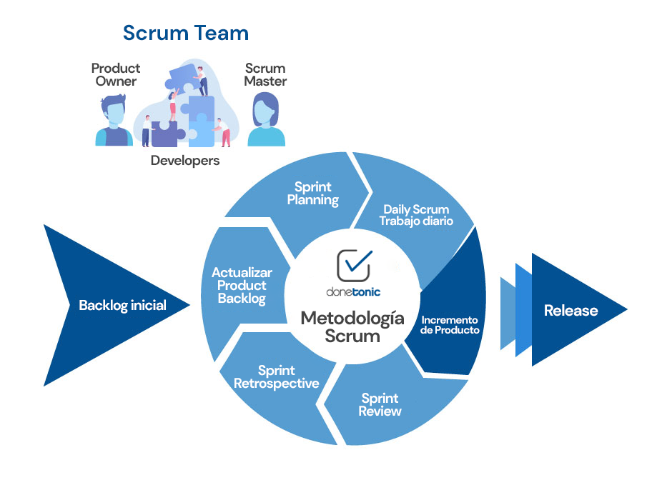
METODOLOGÍA USADA SCRUM
¿POR QUÉ SCRUM?
Adaptabilidad: Permite ajustarse a cambios en los requisitos del proyecto de manera ágil, esencial en un proyecto como SafeKIDS la cual usa app y página web.
Entregas Incrementales: Facilita la entrega de funcionalidades en ciclos cortos (un total de 4 sprints), lo que nos permite recibir retroalimentación continua y mejorar de forma progresiva.
Colaboración: Fomenta el trabajo en equipo, asegurando que todos estén alineados con los objetivos y el progreso del proyecto.

Slide 5
ESTRUCTURA DEL EQUIPO
ROLES DEL EQUIPO
Product Owner: Nicolás Aliaga
Gestiona los requisitos del cliente y prioriza el backlog del producto entendiendo a la perfección lo que el cliente desea.
Scrum Master: Brayan Galaz
Facilita el proceso, elimina obstáculos y asegura que el equipo trabaje de manera eficiente solucionando problemas y liderando el equipo de trabajo.
Desarrollador: Sebastián Pinto
Implementa las funcionalidades del sistema y realiza las pruebas necesarias para garantizar el correcto funcionamiento a lo largo del proyecto.

Slide 6
SPRINTS EN EL PROYECTO
FASES DEL PROYECTO
Sprint 1: Planificación del Proyecto y Diseño de la Arquitectura
Duración: 2 semanas
Descripción: Establecimiento de objetivos, análisis de requerimientos y diseño de la arquitectura del sistema. Se crea el Product Backlog inicial con funcionalidades y tareas prioritarias.
Sprint 2: Desarrollo de la Aplicación Móvil
Duración: 5 semanas
Descripción: Implementación de la aplicación móvil, incluyendo el escaneo de códigos QR para la subida y bajada de estudiantes.
Sprint 3: Desarrollo de la Plataforma Web
Duración: 3 semanas
Descripción: Desarrollo de la plataforma web personal escolar mediante panel. Funcionalidades incluyen agregar nuevos apoderados y sus respectivas cuentas dependiendo del establecimiento al cual pertenezcan sus hijos. Se llevan a cabo pruebas de integración.

Slide 7

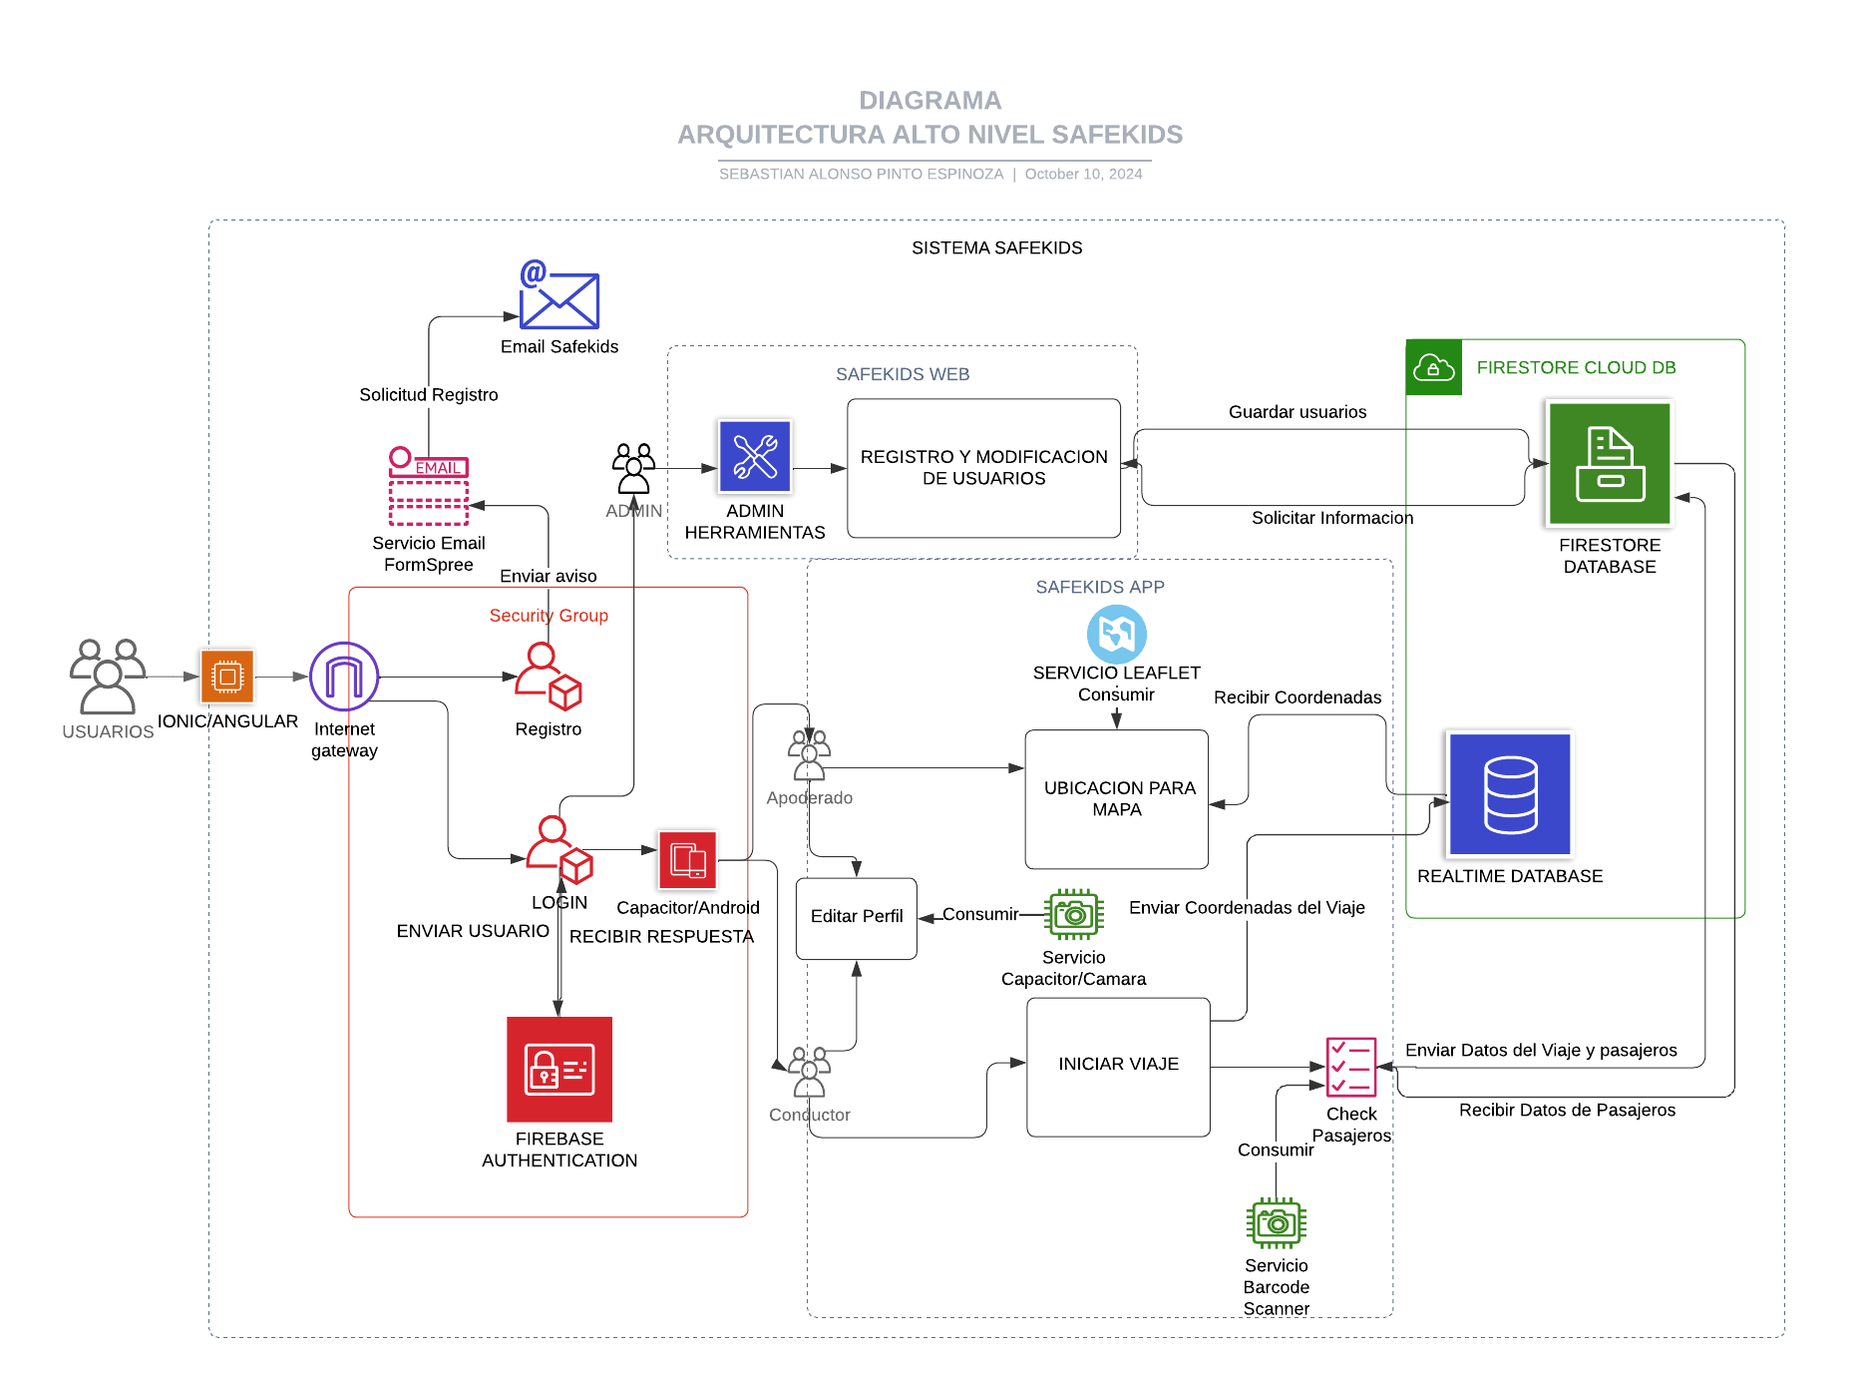
DIAGRAMA DE ALTO NIVEL SAFEKIDS

Slide 8
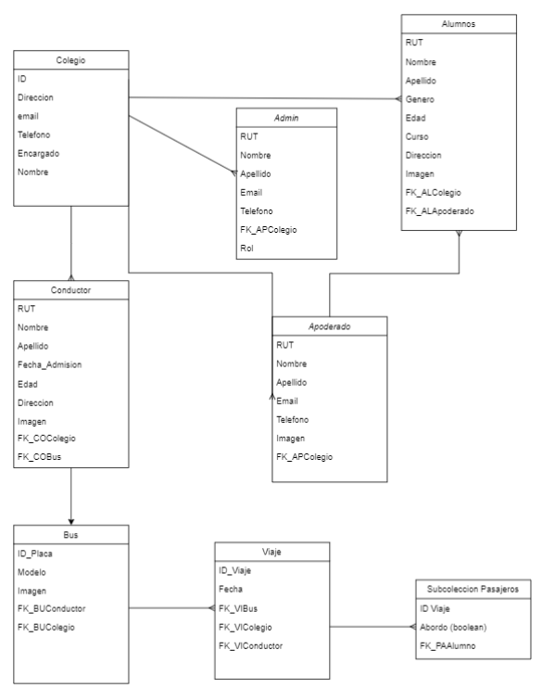
ESQUEMA BASE DE DATOS SAFEKIDS

Slide 9
MOCKUPS DE LA PÁGINA WEB SAFEKIDS

Slide 10
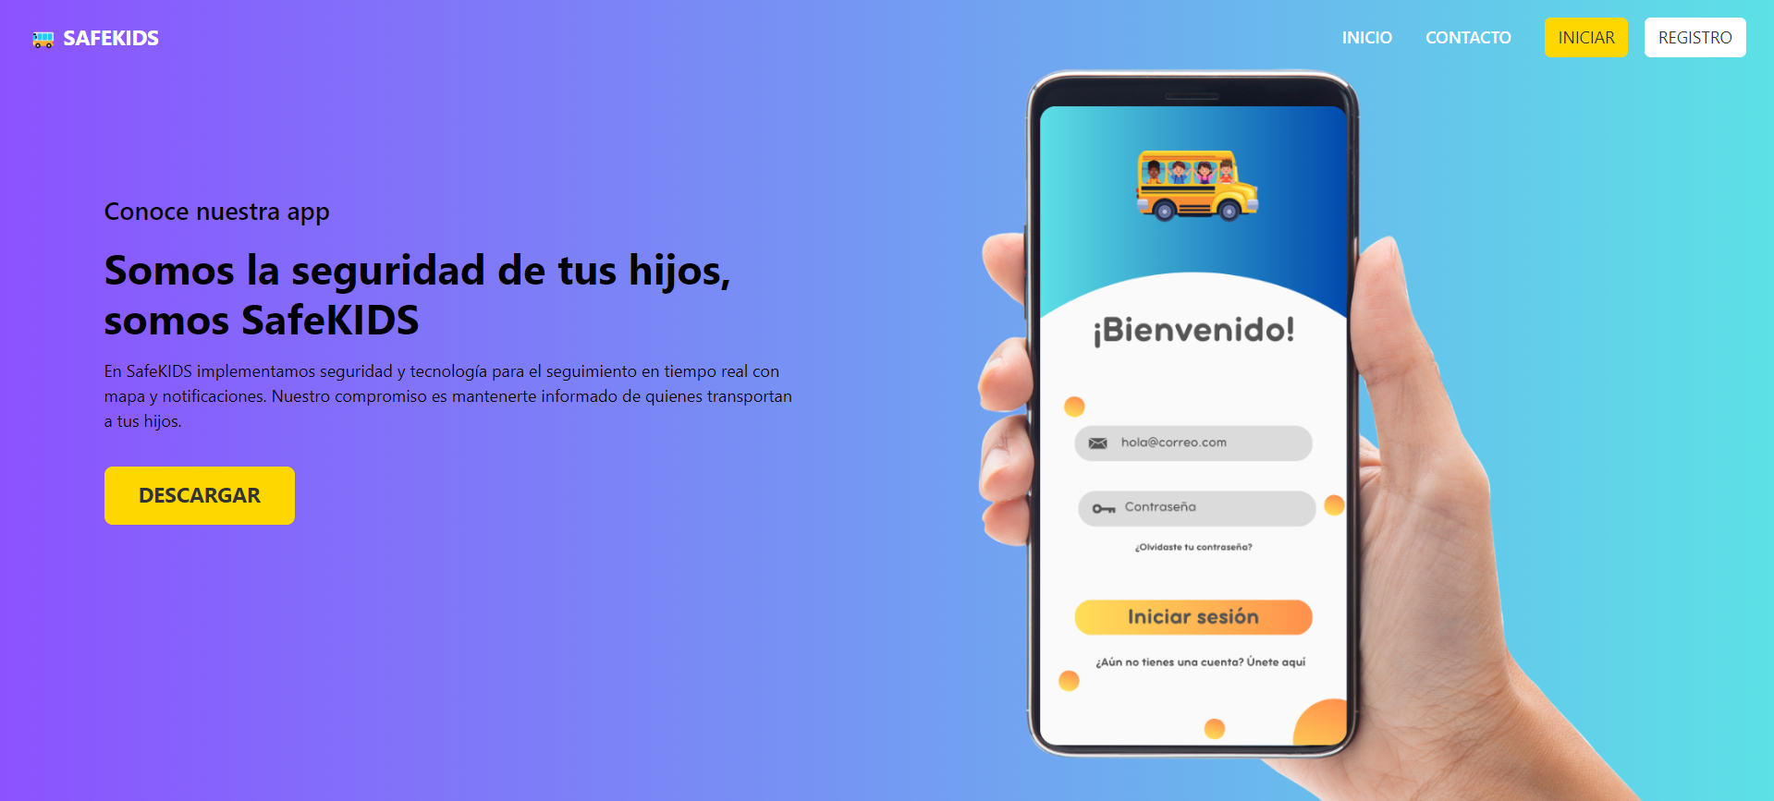
MOCKUPS DE LA WEB DE “SAFEKIDS”
Página web simple y fácil de utilizar destacando la aplicación con descarga directa y acceso al panel.

Slide 11
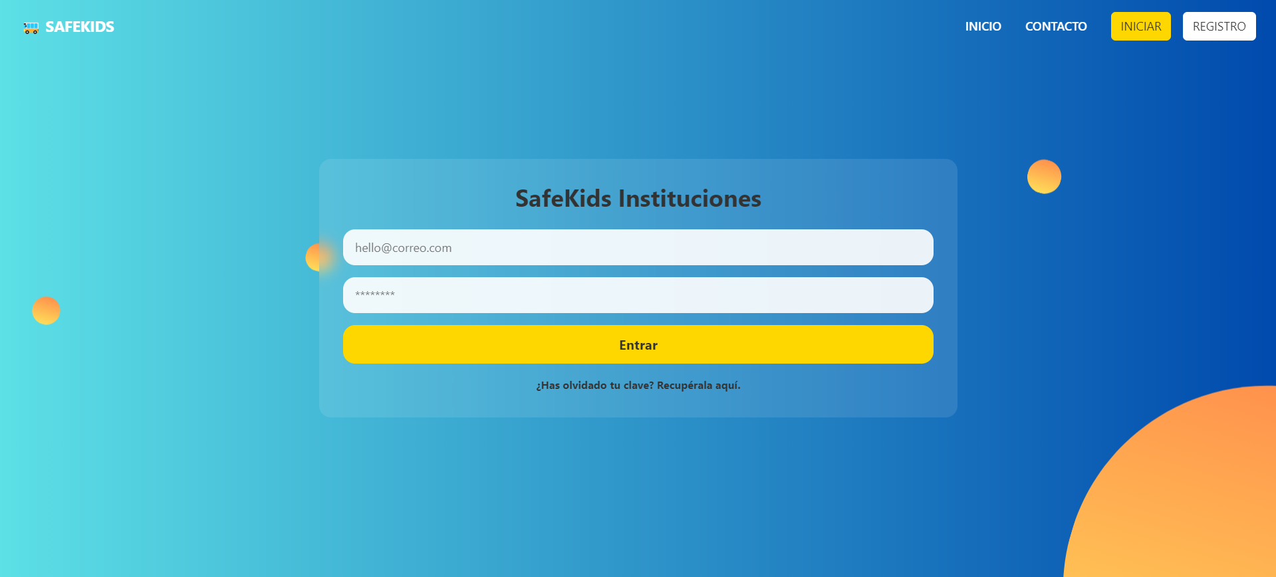
MOCKUPS DE LA WEB DE “SAFEKIDS”
Login de acceso simple, utilizando correo y contraseña .

Slide 12
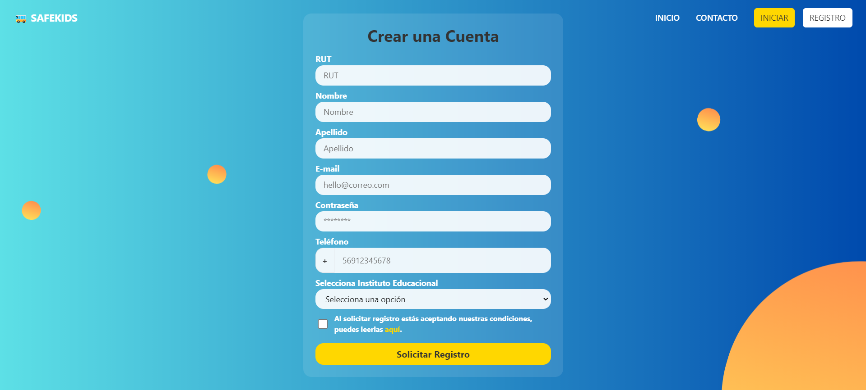
MOCKUPS DE LA WEB DE “SAFEKIDS”
Solicitud de registros para colegios. Estos correos llegan a la administración de SAFEKIDS

Slide 13
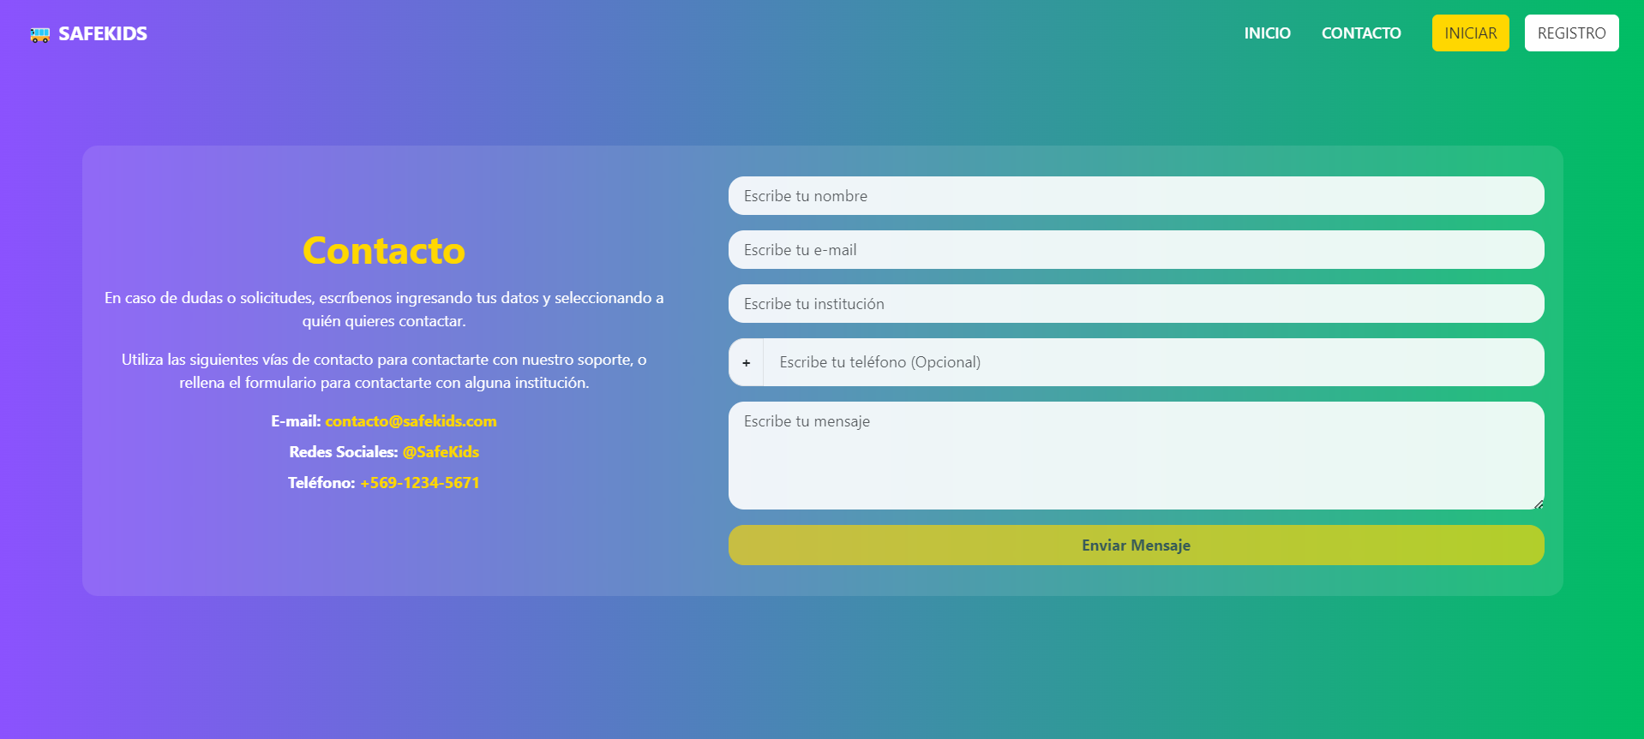
MOCKUPS DE LA WEB DE “SAFEKIDS”
Solicitud de contacto directo mediante formulario. Estos correos llegan a la administración de SAFEKIDS

Slide 14
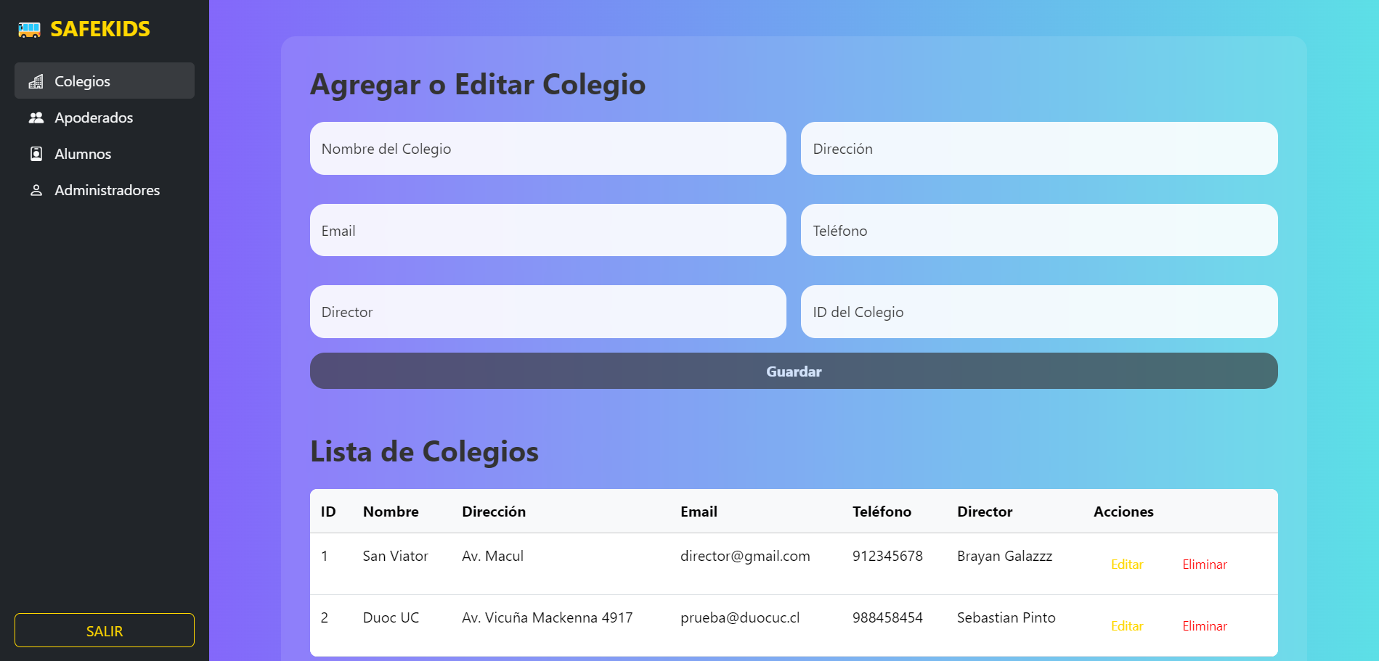
MOCKUPS DE LA WEB DE “SAFEKIDS”

Slide 15

MOCKUPS DE LA APLICACIÓN SAFEKIDS

Slide 16
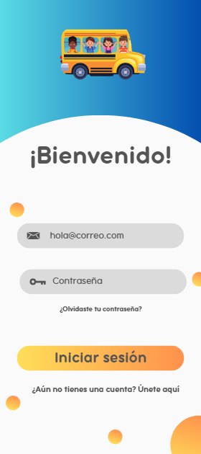
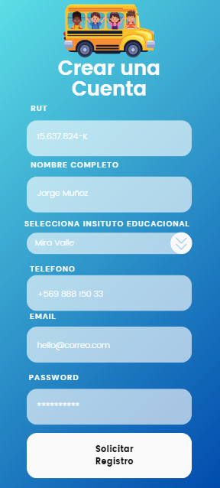
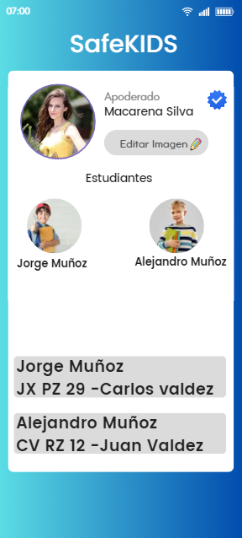
MOCKUPS DE APLICACIÓN “VISTA APODERADO”

Slide 17
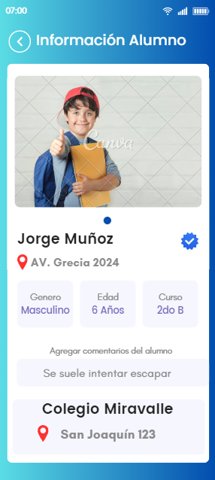
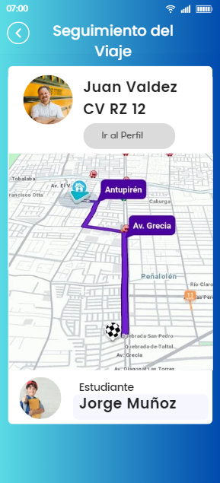
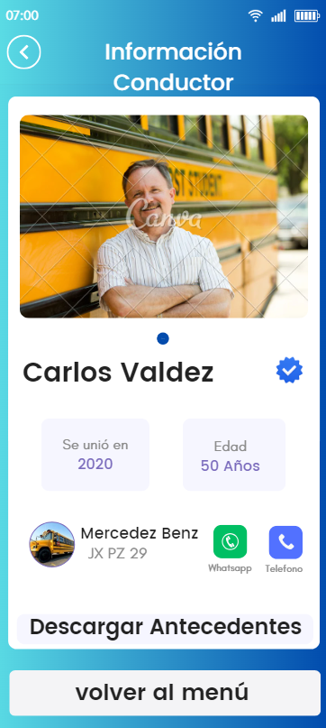
MOCKUPS DE APLICACIÓN “VISTA APODERADO”

Slide 18
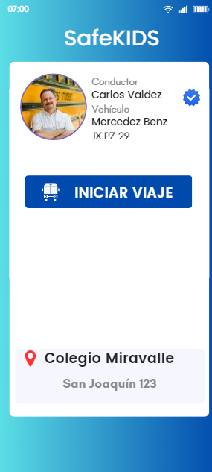
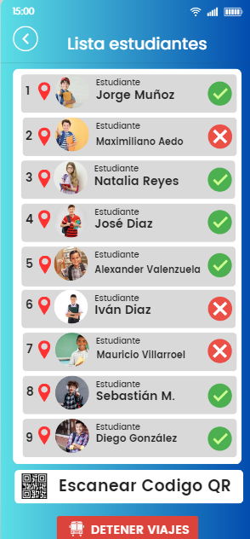
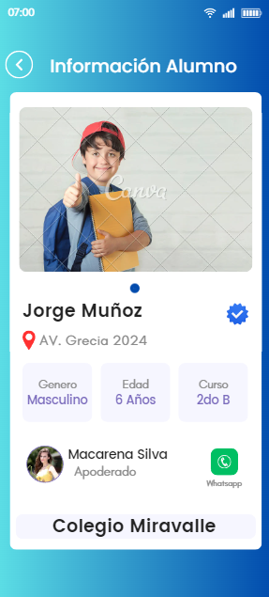
MOCKUPS DE APLICACIÓN “VISTA CONDUCTOR”

Slide 19

CONCLUSIÓN DEL PROYECTO
SAFEKIDS es una solución innovadora que aborda la creciente necesidad de seguridad en el transporte escolar. Al combinar una aplicación móvil para conductores y una plataforma web para las escuelas, el sistema permite un seguimiento en tiempo real de los estudiantes, asegurando que cada viaje sea seguro y eficiente.
La aplicación móvil permite a los conductores garantizar la seguridad de los niños al confirmar que suben y bajan del bus escolar de manera segura, mientras que la plataforma web brinda a las escuelas la capacidad de administrar las cuentas de los padres, facilitando la comunicación y el acceso a información vital.
Este enfoque no solo mejora la seguridad de los estudiantes, sino que también proporciona tranquilidad a las familias al mantenerlas informadas sobre el estado de sus hijos durante el trayecto. Además, SafeKIDS beneficia a la comunidad al fomentar un entorno escolar más seguro y confiable, reforzando la confianza de los padres en el sistema de transporte escolar.

